Slide 1
সকলকে আন্তরিক শুভেচ্ছা

Slide 2
পরিচিতি
শেফালী রানী সহকারী শিক্ষক গিয়াস উদ্দিন উচ্চ বিদ্যালয়
সদর,লালমনিরহাট ।
মোবাইলঃ ০১৭৩৮২৯৮৩১৫
৬ষ্ট শ্রেনী
বাংলা ১ম পত্র (কবিতা)
সময়ঃ ৫০ মিনিট
তারিখঃ ২০/১২/২০২০ ইং

Slide 3
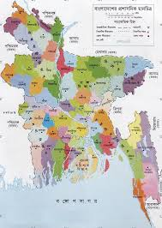
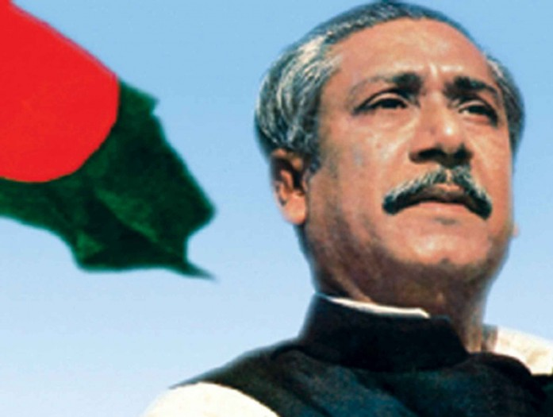
বাংলাদেশের মানচিত্রে কে ?

Slide 4
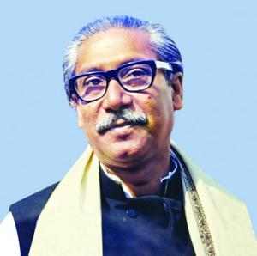
আমাদের আজকের পাঠ
মুজিব
কবি রোকনুজ্জামান খান

Slide 5
শিখন ফলঃ
পাঠ শেষে শিক্ষার্থীরা-----
“কবি” রোকনুজ্জামানের সংক্ষিপ্ত জীবনী বলতে পারবে।
শব্দের অর্থ বুঝে বাক্য গঠন করতে পারবে।
বাংলার প্রকৃতি ও মানুষের মনে মুজিবের উপস্থিতি ব্যাখ্যা করতে পারবে।

Slide 6
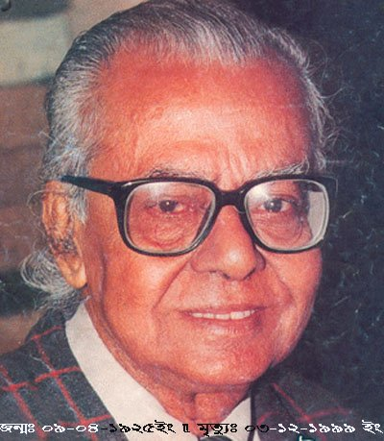
কবি পরিচিতি
দাদা ভাই নামে সমধিক পরিচিত।
ছড়াঃ ‘হাট্টিমা টিম’ ‘খোকন খোকন ডাক পাড়ি।
ছদ্ম নাম
ছড়া
পেশায় তিনি একজন সাংবাদিক ছিলেন ।১৯৪৯ সালে কিছুদিন মোহাম্মদ নাসিরউদ্দিন সম্পাদিত ‘শিশু সওগাত’এর সঙ্গে তিনি জড়িত ছিলেন। এরপর ঢাকায় ‘দৈনিক মিল্লাত’ ‘সাপ্তাহিক পূর্বদেশ’ ‘পাকিস্তান ফিচার সিণ্ডিকেট’ প্রভৃতি পত্রিকা এবং ফিচার প্রতিষ্ঠানে তিনি সাংবাদিকতা করেন ।
পেশা
জন্ম
৯ই এপ্রিল, ১৯২৫ খ্রিস্টাব্দে ফরিদপুর জেলার পাংশা উপজেলায় জন্মগ্রহন করেন।

Slide 7
সম্মাননাঃ তিনি ‘পল হ্যারিস ফেলো এবং জসীমউদ্দীন স্বর্নপদকে ভূষিত হন । তাছাড়াও তাঁকে স্বাধীনতা দিবস পুরস্কার ২০০০ (মরণোত্তর প্রদান করা হয় ।
পুরস্কারঃ বাংলা একাডেমি সাহিত্য পুরস্কার, বাংলাদেশ শিশু একাডেমি পুরস্কার ও একুশের পদক লাভ করেন ।
সম্মাননা
পুরুস্কার
মৃত্যু
সম্পাদনা
১৯৯৯ সালের ৩রা ডিসেম্বর দেশের প্রথিতযশা শিশু সংগঠক পরলোক গমন করেন ।
আমার প্রথম লেখা,ঝিকিমিকি,গল্প সংকলন,বার্ষিক কচিকাঁচা,ছোটদের আবৃতি।

Slide 8
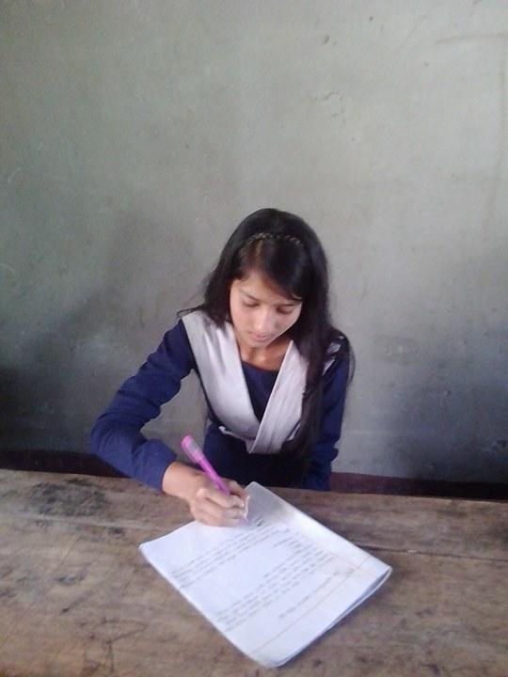
কবি রোকনুজ্জামান কতসালে এবং কোথায় জন্মগ্রহন করেন?
তিনি কোন কোন পত্রিকায় সাংবাদিকতা করেন?
তিনি কতসালে মৃত্যুবরন করেন?
একক কাজঃ

Slide 9
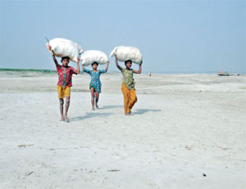
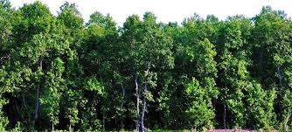
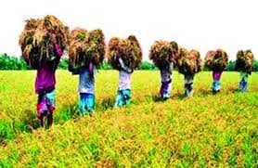
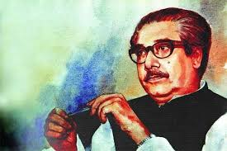
বনভূমি
বালুচর
চিরশিশু
সোনা ধান

Slide 10
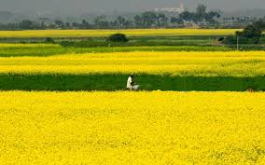
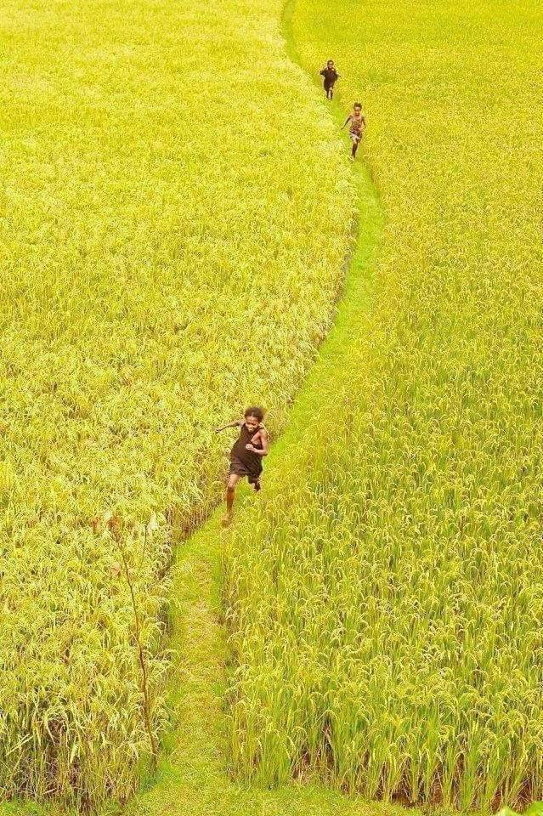
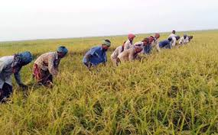
ছবি গুলোতে কি দেখতে পেয়েছ----
রাশি রাশি সোনা ধান ।

Slide 11
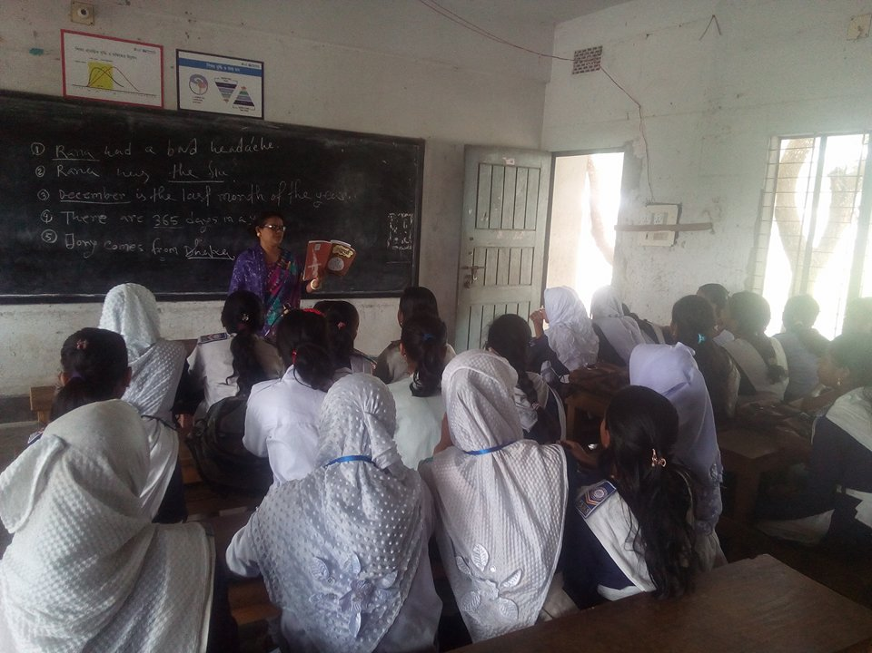
মুজিব
রোকনুজ্জামান খান
সবুজ শ্যামল বনভূমি মাঠ নদীতীরে বালুচর
সবখানে আছে বংগবন্ধু শেখ মুজিবের ঘর।
সোনার দেশের মাঠে মাঠে ফলে সোনাধান রাশি রাশি
ফসলের হাসি দেখে মনে হয় শেখ মুজিবের হাসি।
শিশুর মধুর হাসিতে যখন ভরে বাংগালীর ঘর
মনে হয় যেনশিশু হয়ে হাসে চির শিশু মুজিবর।
আমরা বাংগালী যতদিন বেঁচে রইব এ বাংলায়
স্বাধীন বাংলা ডাকবেঃমুজিব আয় ঘরে ফিরে আয়।
আদর্শ পাঠঃ

Slide 12
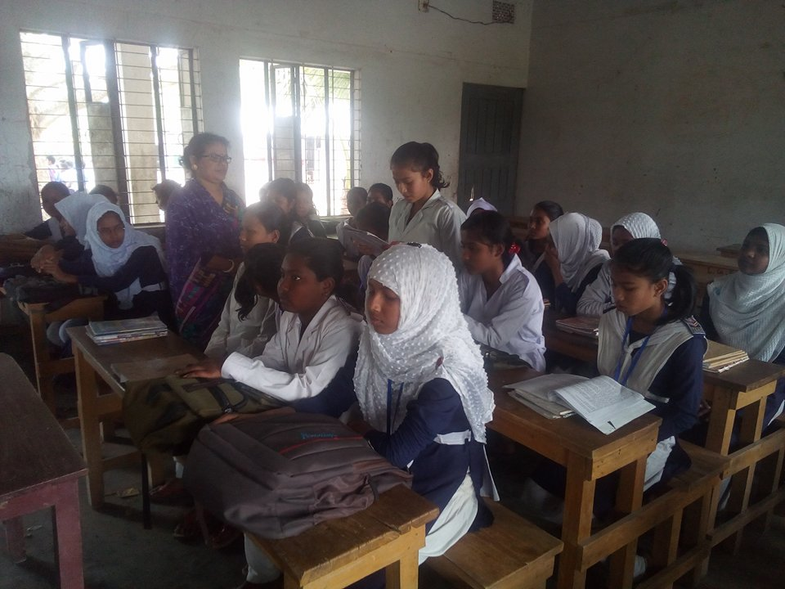
সরব পাঠঃ

Slide 13
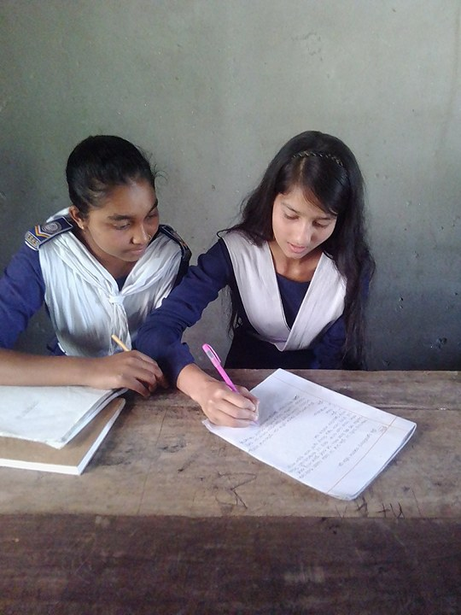
জোড়ায় কাজঃ
বনভূমি,বালুচর,সোনাধান,চিরশিশু শব্দের শব্দার্থসহ তিনটির বাক্য গঠন কর?

Slide 14
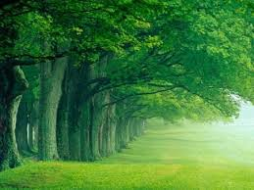
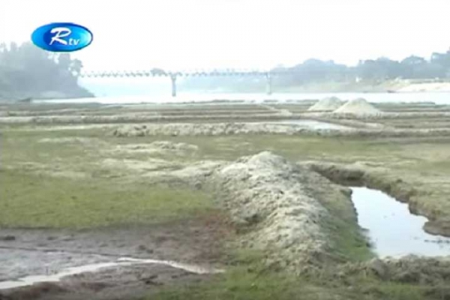
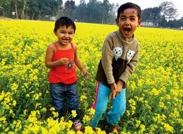
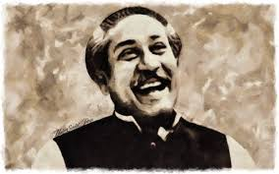
ছবিতে কি দেখতে পাচ্ছ-----

Slide 15
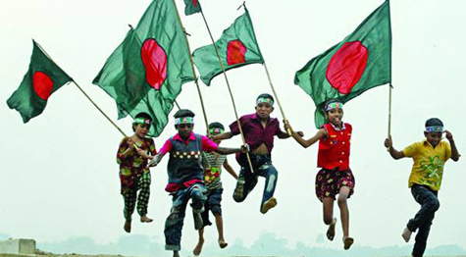
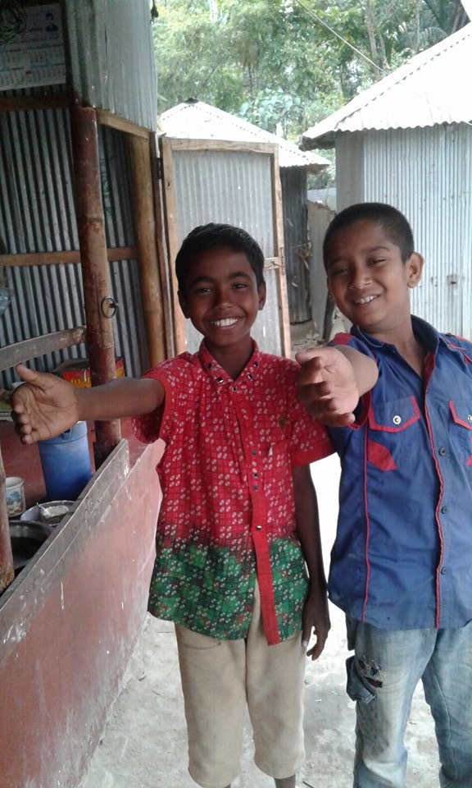
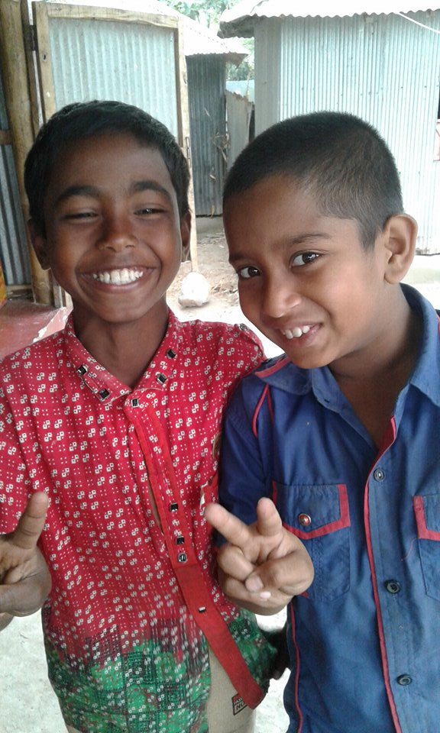
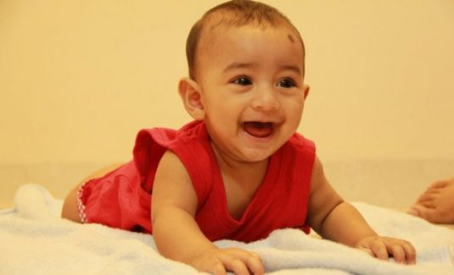
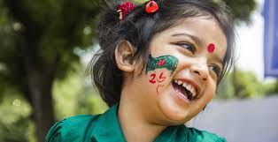

Slide 16
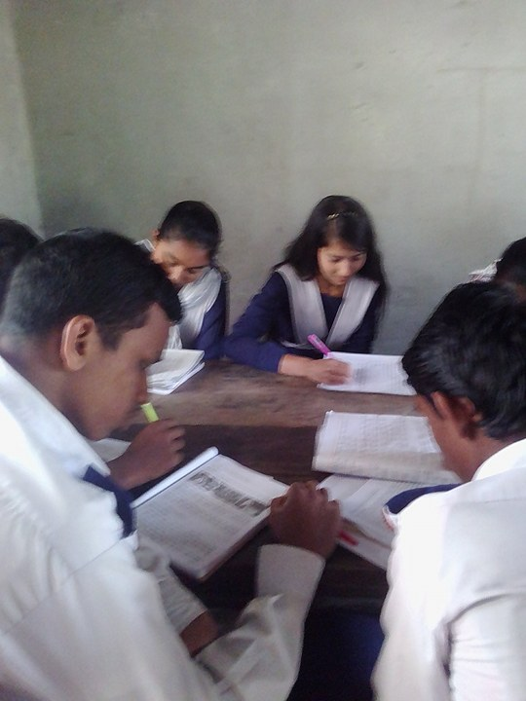
বাংলার প্রকৃতি ও মানুষের মনে শেখ মুজিবের উপস্থিতি ব্যাখ্যা কর?
দলীয় কাজঃ

Slide 17
১। স্বাধীন বাংলা চিরকাল কাকে ডাকবে ?
২।সোনার দেশের মাঠে মাঠে কী ফলে ?
৩।কাকে চিরশিশু বলা হয়েছে ?
৪।ফসলের হাসি দেখতে ঠিক কার হাসির মতো ?
৫। বঙ্গবন্ধুর ঘর কোথায় ?
৬।আমাদের স্বাধীন দেশের স্থপতি কে ?
মূল্যায়ন

Slide 18
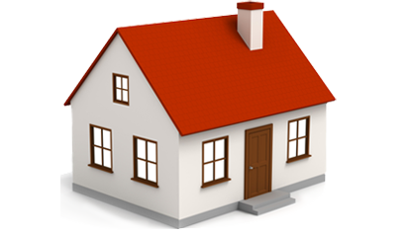
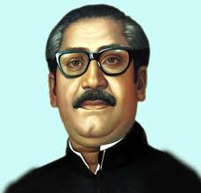
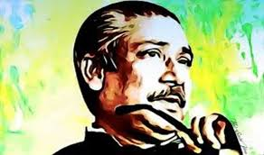
বাড়ীর কাজ

Slide 19
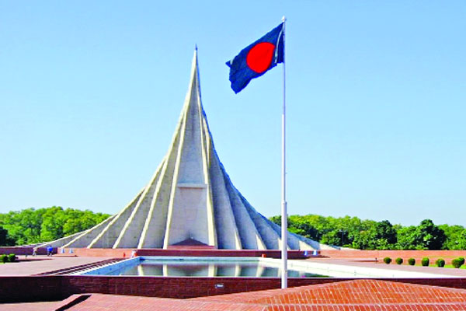
সবাইকে
ধন্যবাদ

